Slide 1
THÂN MẾN
CHÀO CÁC EM HỌC SINH ĐẾN VỚI BÀI HỌC MỚI

Slide 2

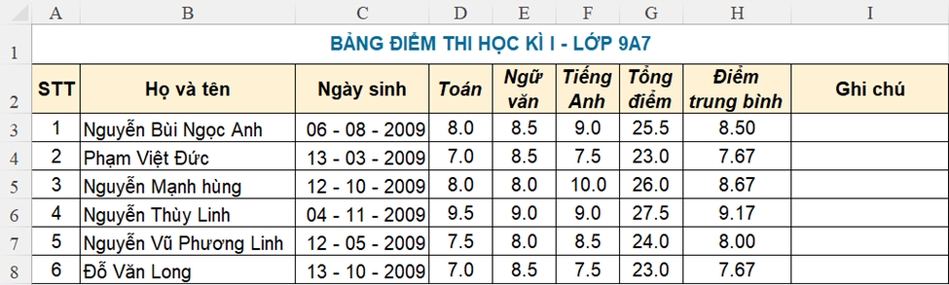

KHỞI ĐỘNG
Quan sát Hình 1 SGK trang 35:
Hình 1. Một phần bảng điểm thi học kì

Slide 3

Trong bảng điểm của lớp em như ở Hình 1, hãy thêm cột Tặng quà vào ngay bên trái cột Ghi chú. Muốn điền vào cột Tặng quà từ “Tặng vở” hoặc “-“ tùy theo tổng điểm của từng học sinh, em có biết cách nào để nhanh chóng thực hiện được không?
Gợi ý đáp án:
Sử dụng hàm điều kiện IF.

Slide 4



kenhgiaovien
Bài giảng và giáo án này chỉ có duy nhất trên kenhgiaovien.com
Bất cứ nơi nào đăng bán lại đều là đánh cắp bản quyền và hưởng lợi bất chính trên công sức của giáo viên.
Vui lòng không tiếp tay cho hành vi xấu.
https://kenhgiaovien.com/
Zalo: 0386 168 725

Slide 5

BÀI 2:
HÀM ĐIỀU KIỆN IF

Slide 6
NỘI DUNG BÀI HỌC
1. Tìm hiểu về hàm điều kiện IF
2. Tìm hiểu về hàm liên kết nhiều điều kiện AND, OR
3. Thực hành

Slide 7


1
TÌM HIỂU VỀ HÀM ĐIỀU KIỆN IF

Slide 8
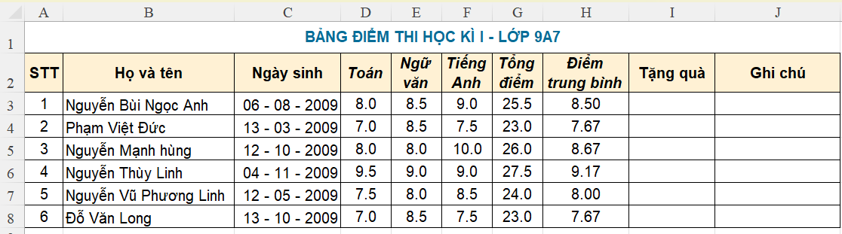
Nhiệm vụ 1: Tìm hiểu quy tắc viết hàm IF
Các em tạo một bản sao của tệp bảng tính sau phần Luyện tập ở bài 1 (bảng tính đã có cột Tổng điểm, Điểm trung bình) và tạo thêm cột Tặng quà.

Slide 9

Hoạt động SGK tr.38: Em hãy thực hiện các yêu cầu sau trên bảng dữ liệu có cột Tặng quà (cột I):
1) Tại ô I3 nhập công thức =IF(G3>=27, "Tặng vở", "-") rồi nhấn phím Enter. Em hãy quan sát nội dung tại ô I3 và cho biết có thay đổi gì.
2) Thực hiện sao chép công thức từ ô I3 xuống các ô trong khối ô I4:I8 và nêu nhận xét về kết quả tại các ô này.

Slide 10
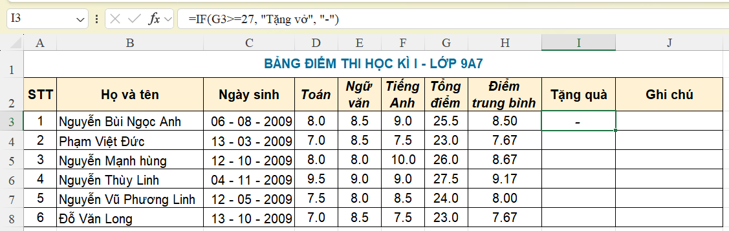
Hướng dẫn thực hiện hoạt động SGK tr.38:
1) Nhập công thức =IF(G3>=27, "Tặng vở", "-") vào ô I3 được kết quả như sau:

Slide 11
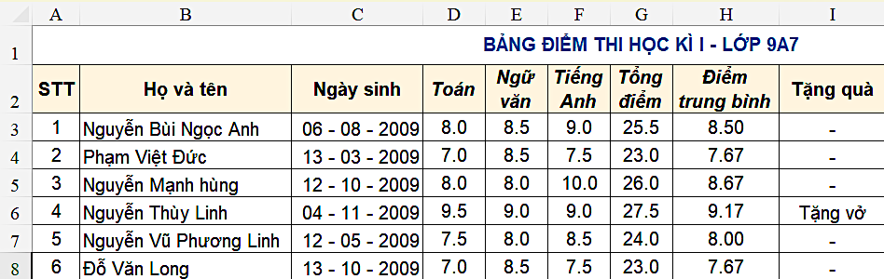
2) Sao chép công thức từ ô I3 xuống các ô trong khối ô I4:I8 thu được kết quả như sau:

Slide 12

Nhiệm vụ 2: Giải thích quy tắc thực hiện hàm IF
Giải thích các thành phần trong câu lệnh IF đã lập trong phần hoạt động tương ứng với các thành phần trong quy tắc chung.
Dựa trên quy tắc thực hiện, thảo luận cặp đôi và giải thích quy tắc trả về kết quả của một ô tính bất kì trong khối ô I3:I8.

Slide 13

Quy tắc
IF(<ĐK>,<GT1>,<GT2>)
Trong đó, <ĐK> ở dạng đơn giản là một biểu thức so sánh được viết như sau:
<Biểu thức 1><Phép so sánh><Biểu thức 2>
<Phép so sánh> là một toán tử.

Slide 14
Bảng 1. Các phép so sánh
Kí hiệu | Ý nghĩa
<> | So sánh khác
>= | Lớn hơn hoặc bằng
> | Lớn hơn
<= | Nhỏ hơn hoặc bằng
< | Nhỏ hơn
= | Bằng

Slide 15

<Biểu thức 1>, <Biểu thức 2>, <GT1>, <GT2> có thể là một giá trị dữ liệu cụ thể (như một giá trị số, một cụm từ), hoặc một địa chỉ ô tính, hoặc kết quả của một biểu thức tính toán.

Slide 16

Hàm IF được thực hiện như sau:
Đầu tiên, tính toán giá trị của điều kiện <ĐK>.
Nếu <ĐK> có giá trị TRUE (đúng) thì kết quả hàm IF là <GT1>. Nếu <ĐK> có giá trị False (sai) thì kết quả hàm IF là <GT2>.

Slide 17
2
TÌM HIỂU VỀ HÀM LIÊN KẾT NHIỀU ĐIỀU KIỆN AND, OR

Slide 18

Điền giá trị TRUE/FALSE vào dưới mỗi biểu thức hoặc hàm trong bảng dưới đây:
Bảng 2. Ví dụ sử dụng hàm AND và OR
STT | Biểu thức điều kiện 1 | Biểu thức điều kiện 2 | Biểu thức điều kiện 3 | Công thức | Kết quả
1 | D3>=8 | E3>=8 | F3>=8 | AND(D3>=8, E3>=8, F3>=8)
2 | D4>=8 | E4>=8 | F4>=8 | AND(D4>=8, E4>=8, F4>=8)
3 | D3>=9 | E3>=9 | F3>=9 | OR(D3>=9, E3>=9, F3>=9)
4 | D4>=9 | E4>=9 | F4>=9 | OR(D4>=9, E4>=9, F4>=9)
TRUE
FALSE
TRUE
FALSE

Slide 19

Các em sử dụng số liệu trong tệp bảng tính để thực hành.
Sau đó, nhập lại các hàm AND và OR ở cột Công thức vào một ô tính cùng dòng với địa chỉ dòng trong hàm để kiểm tra kết quả.

Slide 20

Dựa trên kết quả so sánh, các em khái quát quy tắc thực hiện của các hàm AND và OR.

Slide 21
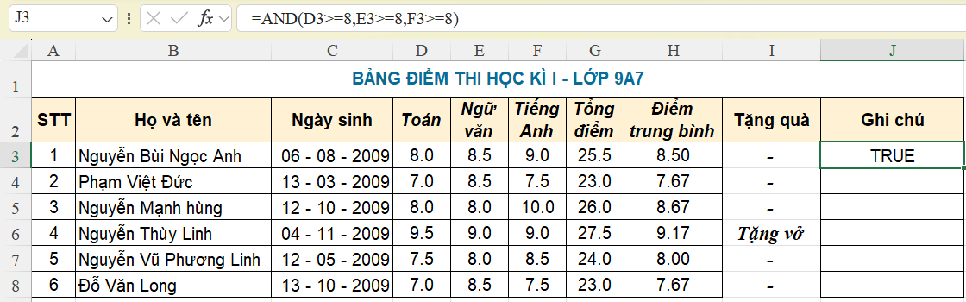
Hàm AND trả về giá trị TRUE khi tất cả các biểu thức logic trong danh sách tham số đều có giá trị TRUE. Hàm AND trả về giá trị FALSE trong các trường hợp khác.
Ví dụ:

Slide 22
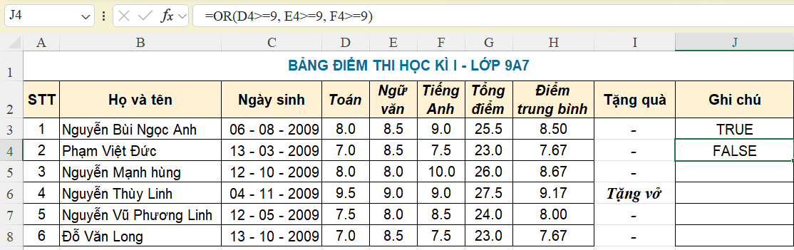
Hàm OR trả về giá trị FALSE khi tất cả các biểu thức logic trong danh sách tham số đều có giá trị FALSE. Hàm OR trả về giá trị TRUE trong các trường hợp các.
Ví dụ:

Slide 23
3
THỰC HÀNH

Slide 24

NHIỆM VỤ
Trên bảng dữ liệu, đã có cột Tặng quà sau phần Hoạt động, em hãy thực hiện các yêu cầu sau:
1) Tạo thêm cột Nhắc việc tại cột J và điền dữ liệu theo quy tắc: Nếu điểm trung bình nhỏ hơn 8 thì ghi là “Tìm hiểu nguyên nhân", ngược lại ghi là “Đạt".
2) Tạo thêm cột Cộng thi đua tại cột K và diễn dữ liệu theo quy tắc: Nếu tổng điểm từ 24 trở lên và không có môn nào dưới 7.5 thì điền giá trị 10, ngược lại thì điểm giá trị 0.

Slide 25
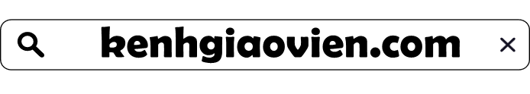

1)
Vì giá trị cần diễn tuỳ thuộc vào kết quả so sánh điểm trung bình và giá trị 8 nên ta cần sử dụng hàm IF. Các tham số của hàm IF tại ô J3 như sau: <ĐK> là H3<8; <GTI> là "Tìm hiểu nguyên nhân"; <GT2> là "Đạt".

Slide 26
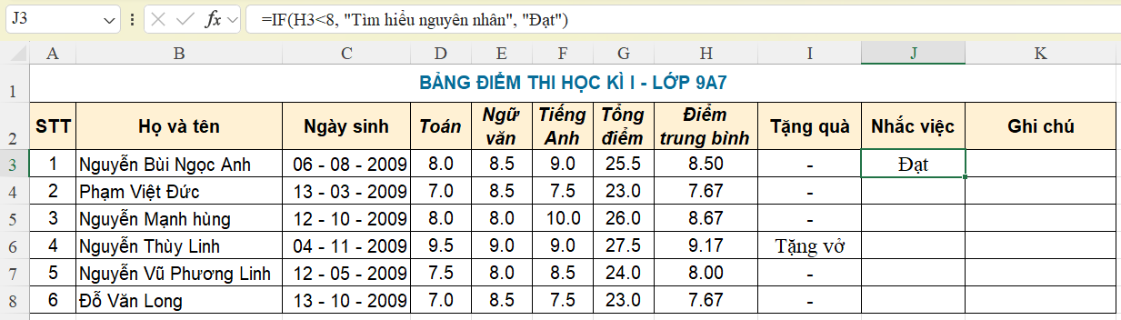
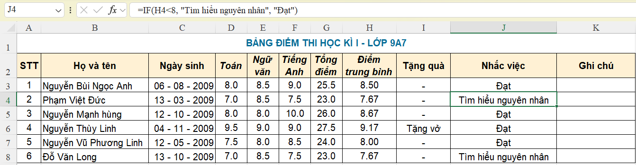
Sao chép công thức từ ô J3 xuống các ô trong khối ô J4:J8.

Slide 27

2) Tương tự như 1), ta cần sử dụng hàm IF. Tuy nhiên, điều kiện là liên kết của nhiều điều kiện nên cần sử dụng hàm AND trong tham số <ĐK> của hàm IF.
Cụ thể, hàm IF tại ô K3 có các tham số như sau: <ĐK> là AND(G3>=24, D3>=7.5, E3>=7.5, F3>=7.5); <GT1> là 10; <GT2> là 0.
Lưu ý: Vì giá trị 10 và 0 là kiểu số nên số 10 và số 0 không để trong cặp ngoặc kép.

Slide 28
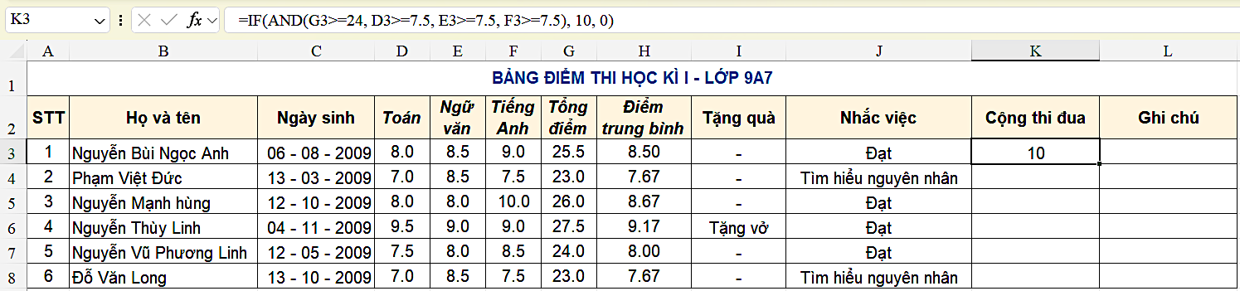
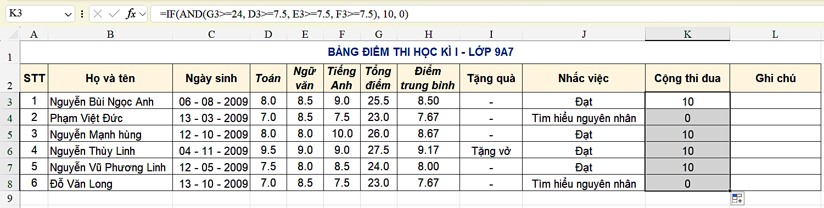

Slide 29


LUYỆN TẬP
Nhiệm vụ 1: Câu hỏi trắc nghiệm nhiều phương án lựa chọn
Khoanh tròn vào đáp án đặt trước câu trả lời đúng
Nhiệm vụ 2: Câu hỏi tự kiểm tra SGK tr.40

Slide 30
Câu 1: Điền từ thích hợp vào chỗ trống: “Hàm … được sử dụng trong các tình huống cần điền dữ liệu tự động tùy thuộc vào kết quả đúng hay sai của một điều kiện”.
A. IF.
B. AND.
A. IF.
C. OR.
D. SUM.

Slide 31
Câu 2: Hàm IF được viết theo quy tắc như thế nào?
A. IF(<ĐK>, “<GT1>”, “<GT2>”).
B. IF(<ĐK>,<GT1>,<GT2>).
B. IF(<ĐK>,<GT1>,<GT2>).
C. . IF(“<ĐK>”,<GT1>,<GT2>).
D. IF(<ĐK>, ‘<GT1>’, ‘<GT2>’).

Slide 32
Câu 3: Kí hiệu <> có ý nghĩa là
A. lớn hơn hoặc bằng.
B. nhỏ hơn hoặc bằng.
C. so sánh khác.
D. bằng.
C. so sánh khác.

Slide 33
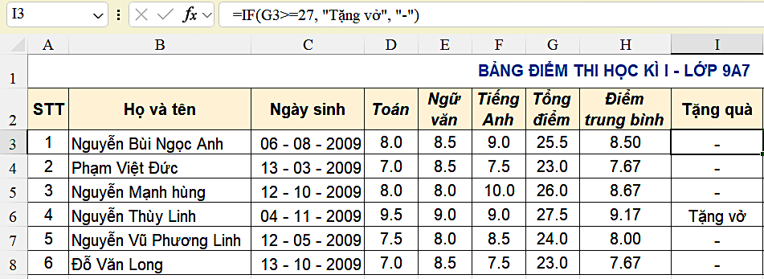
Câu 4: Nếu điều kiện điều kiện tặng quà là tổng điểm lớn hơn hoặc bằng 25 thì có bao nhiêu học sinh dưới đây được tặng vở?
A. 1
B. 2
C. 3
C. 3
D. 4

Slide 34
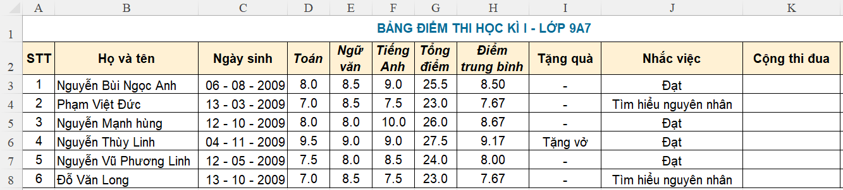
Câu 5: Nếu tổng điểm từ 24 trở lên và không có môn nào dưới 8.0 thì có bao nhiêu học sinh được cộng 10 điểm thi đua?
A. 1
B. 2
C. 3
D. 4
C. 3

Slide 35

Câu hỏi tự kiểm tra SGK tr.40
Trong các câu sau, những câu nào đúng?
1) Không thể sao chép công thức có nhiều hàm IF lồng nhau.
2) Trong công thức có hai hàm IF lồng nhau, <ĐK1> và <ĐK2> được xác định kết quả trước, từ đó xác định kết quả của hàm IF.
3) Khi dùng ba hàm IF lồng nhau, kết quả trả về có tối đa bốn giá trị khác nhau.
4) Trong một công thức có các hàm IF lồng nhau, số lượng điều kiện cần bằng số lượng hàm IF.

Slide 36

VẬN DỤNG
tr.40 SGK
Sử dụng bảng tính có ít nhất 4 mặt hàng mà em đã tạo ra trong phần Vận dụng (trang 37), hãy thực hiện các yêu cầu sau:
Thêm cột Giảm giá ngay bên phải cột Thành tiền.
Thực hiện điền giá trị cho cột Giảm giá theo quy tắc: Nếu số lượng của một mặt hàng từ 3 trở lên thì giảm giá bằng 30% của thành tiền, còn lại giảm giá bằng 0.
Tính tổng số tiền đã giảm và số tiền khách hàng cần trả.

Slide 37
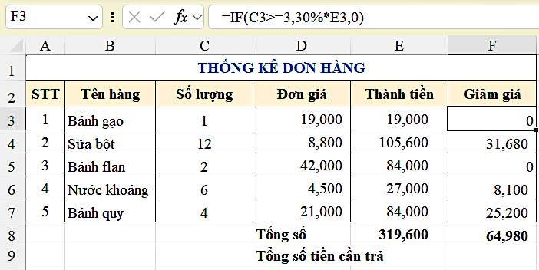
Thực hiện các thao tác theo yêu cầu của bài tập:

Slide 38
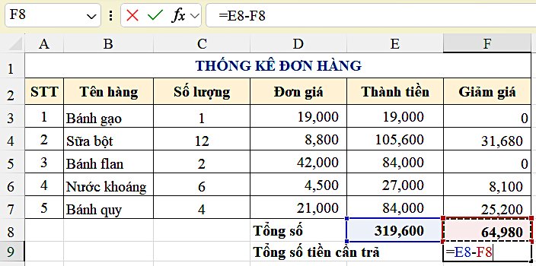

Slide 39
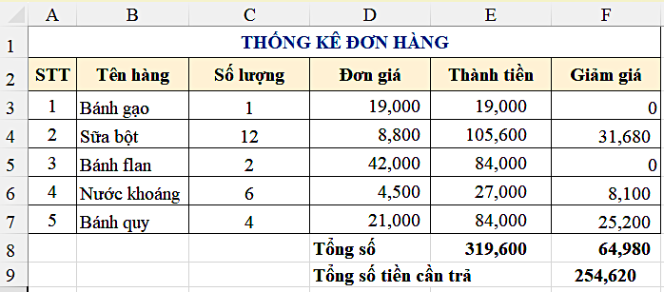

Slide 40
HƯỚNG DẪN VỀ NHÀ
1
Ôn lại kiến thức đã học.
Làm bài tập Bài 2 (E3) trong SBT Tin học 9 – Cánh diều.
2
Đọc và tìm hiểu trước Bài 3: Hàm điều kiện IF (tiếp theo).
3

Slide 41
BÀI HỌC KẾT THÚC,
CẢM ƠN CÁC EM
ĐÃ LẮNG NGHE

